Slide 1

검색
ㅎ
호
호ㄹ
호래
호랭
호랭ㅇ
호랭이
호랭이 ㅇ
호랭이 야
호랭이 약
호랭이 약ㅂ
호랭이 약바
호랭이 약방

Slide 2





검색
호랭이 약방
CONTENTS
프로젝트 기획 의도
개발환경
개발 프로세스
팀원별 개발 설명 및 시연
느낀점

Slide 3




호랭이 약방
환자를 위한 커뮤니티 사이트 호랭이 약방
의료서비스의 궁금한 점을 질문하고 본인의 진료받은 기록을 공유하는 사이트

Slide 4


프로젝트 기획의도

Slide 5

프로젝트 기획의도
주위의 부정적인 시선으로 인해
내담자가 병원방문의 불편함을 느낌

Slide 6
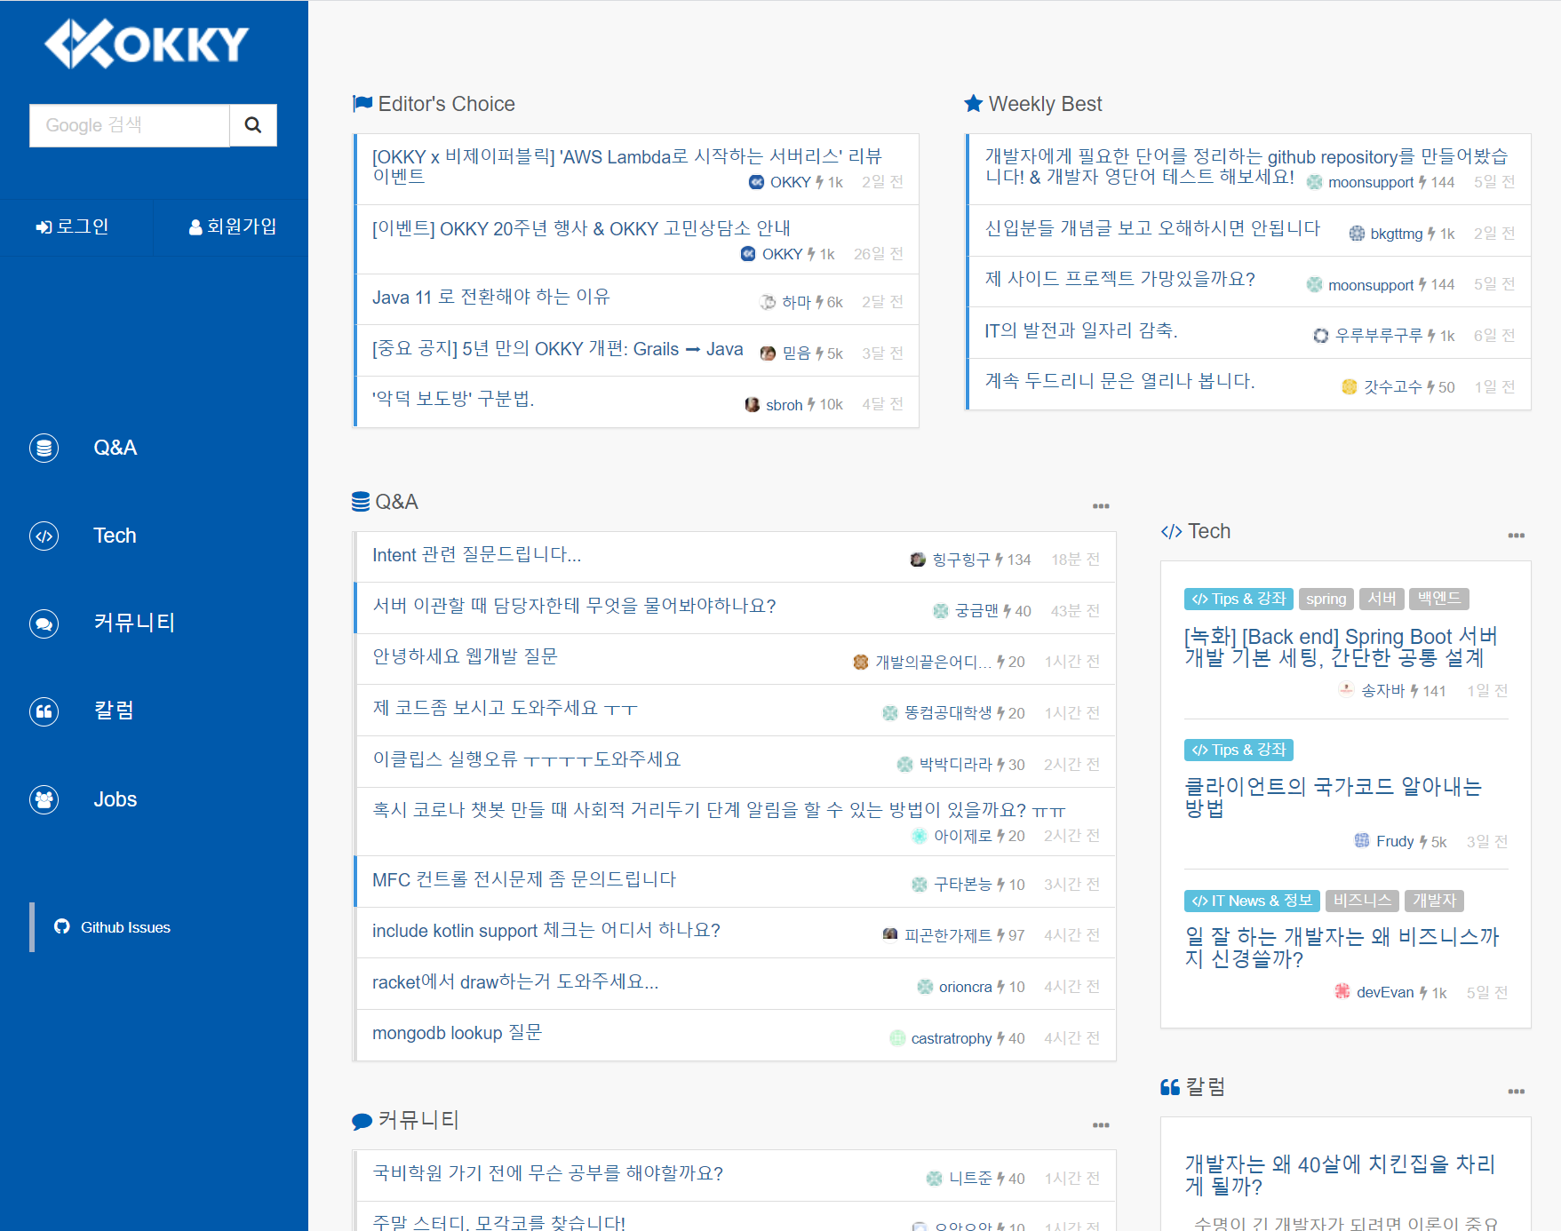
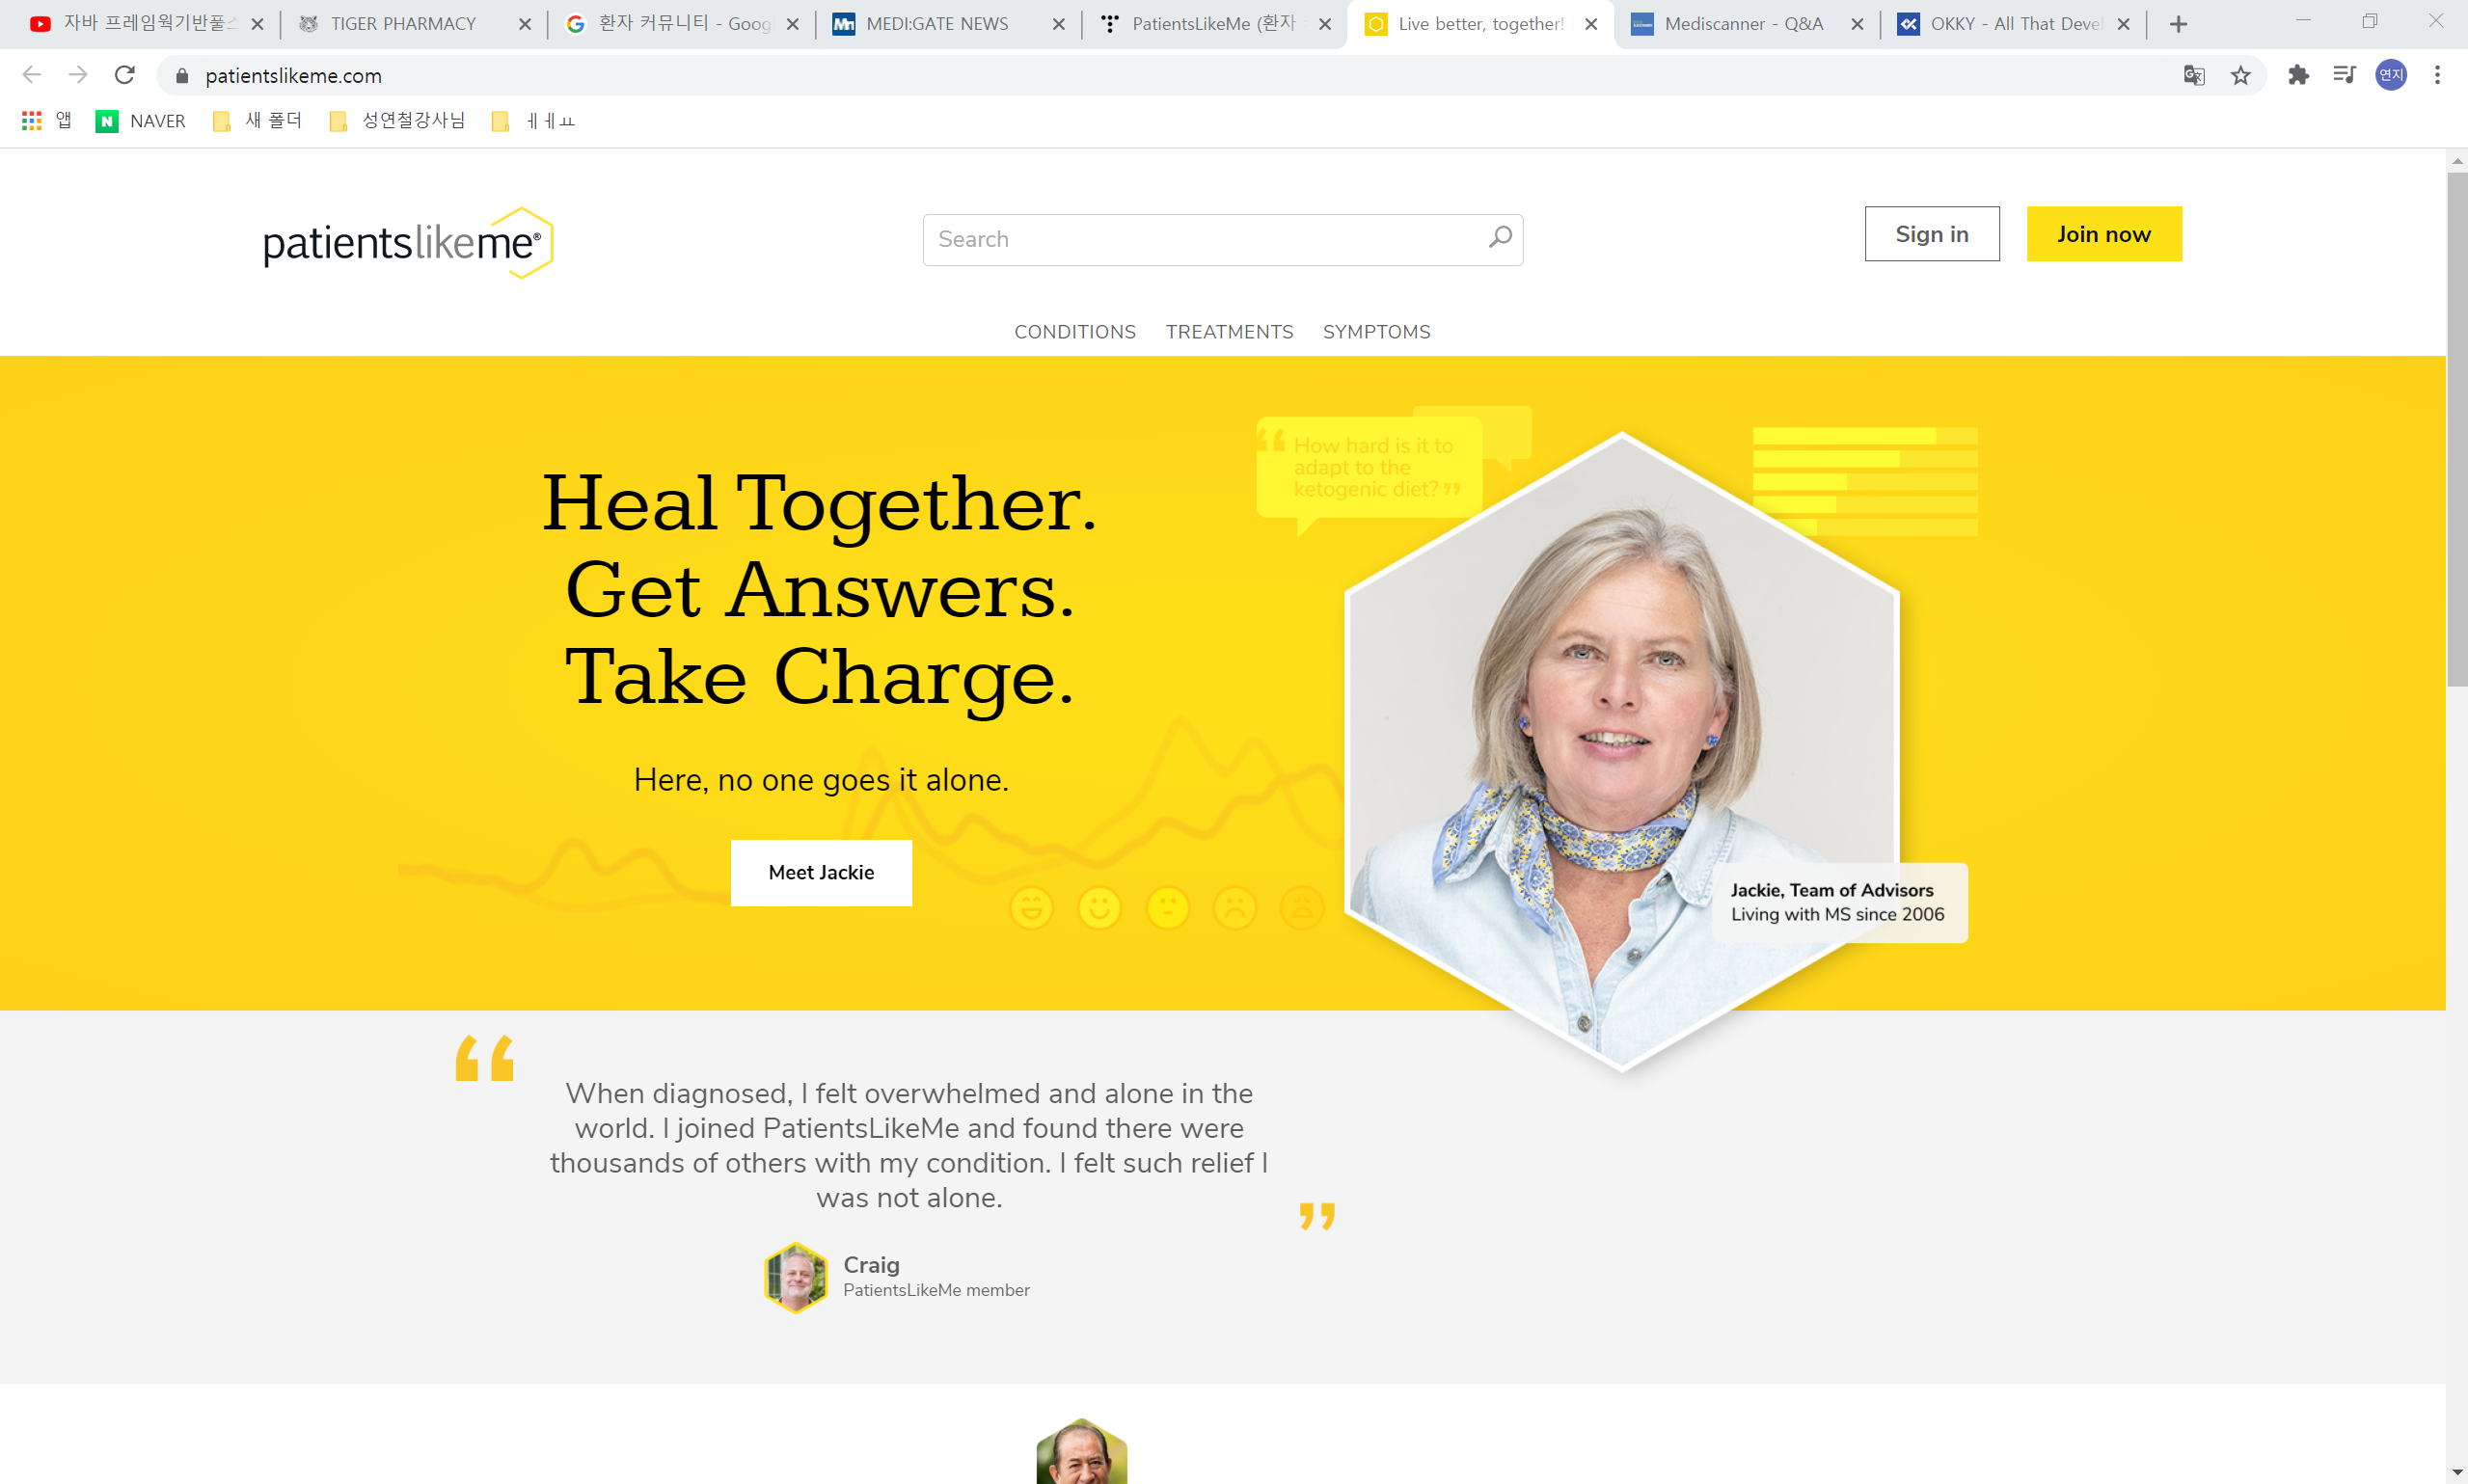
프로젝트 기획의도 - 밴치마킹
OKKY
PatientsLikeMe
(나와 같은 병을 지닌 사람들)
개발자들을 위한 커뮤니키 사이트
질의응답을 통한 정보 공유
환자들을 위한 소셜 네트워크 서비스
60만명이 넘는 환자들이 이 플랫폼을
통해서 질병벙보, 치료법, 부작용 등을
공유

Slide 7
프로젝트 기획의도 - 밴치마킹
OKKY
PatientsLikeMe
(나와 같은 병을 지닌 사람들)
한국에서는
환자를 위한
커뮤니티 사이트가
존재하지만
비활성 되어있음
개발자들을 위한 커뮤니키 사이트
질의응답을 통한 정보 공유
환자들을 위한 소셜 네트워크 서비스
60만명이 넘는 환자들이 이 플랫폼을
통해서 질병벙보, 치료법, 부작용 등을
공유

Slide 8


















개발 환경
Front End
Back End
ECLIPSE 2020-03
apache tomcat - 9.0.39
jdk - 1.8.0_241
dbeaver - 7.2.4
OracleXE112
JS - ECMAscript 6
Operation system & 기타
협업 도구

Slide 9
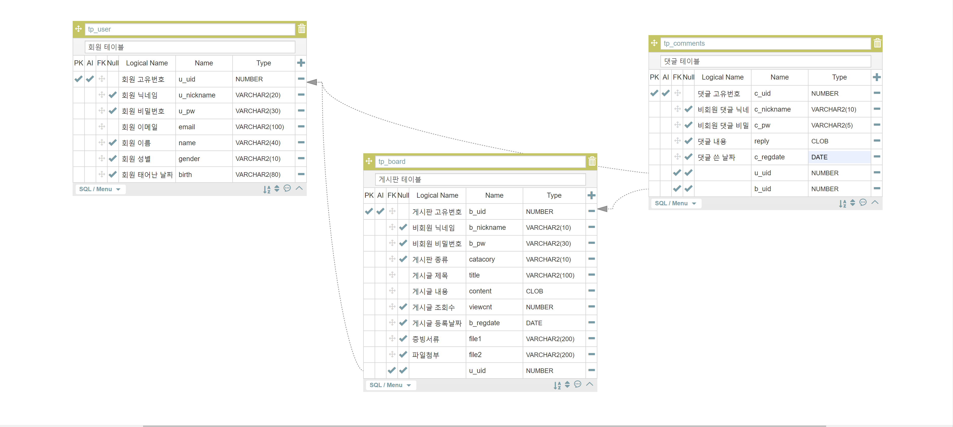
개발 프로세스
ERD

Slide 10
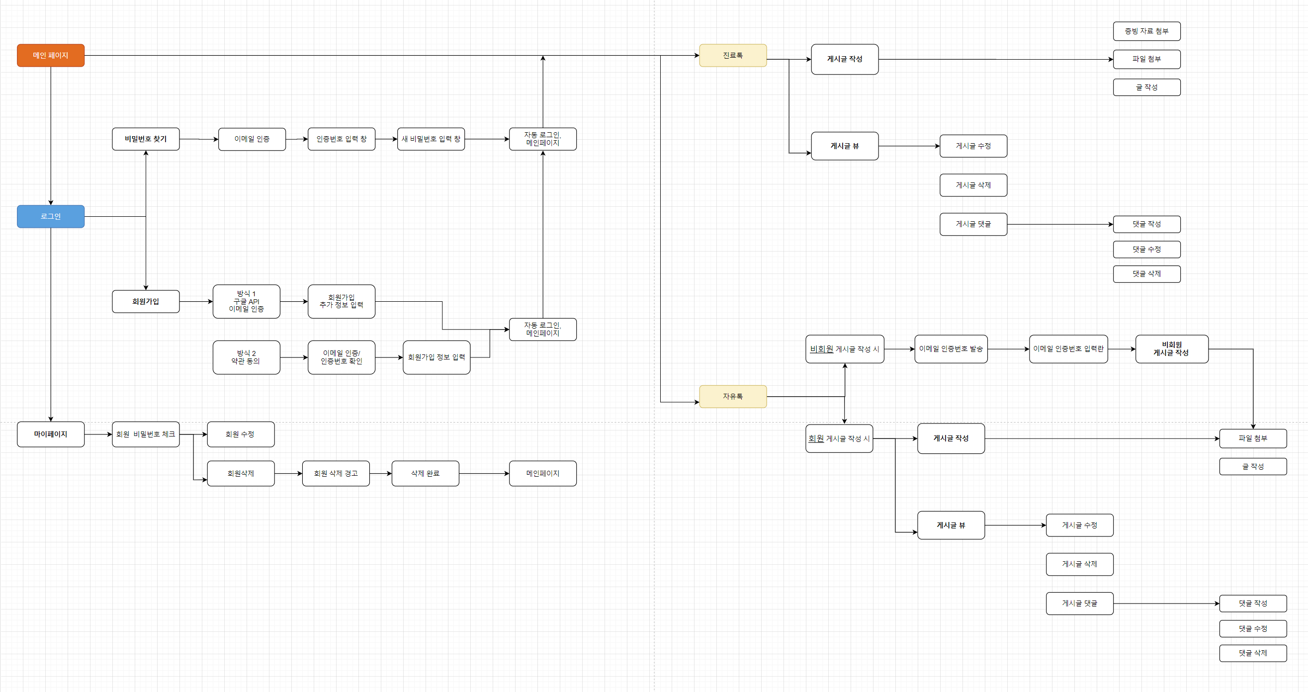
개발 프로세스
화면 구성도

Slide 11




팀원별 개발 설명 및 시연
김연지
김예솔
김연섭
안정민
회원 CRUD
회원 진료톡 CRUD
회원 자유톡 CRUD
비회원 자유톡 CRUD
메인페이지
- 최신 게시물
이메일 로그인
이메일 회원가입
비밀번호 찾기&변경
- 이메일 인증번호
이메일 인증링크
마이페이지
- 회원정보 수정
- 회원 탈퇴
회원전용 게시판
회원전용 댓글
첨부파일 업로드
- 증빙자료 첨부1 - 첨부파일2
게시판 검색
회원 게시판
회원 댓글
첨부파일 업로드
구글 로그인
구글 회원가입
게시판 검색
메인페이지 검색
아이디 기억하기
비회원 게시판
비회원 댓글
첨부파일 업로드
더미 데이터

Slide 12
팀원별 개발 설명 및 시연
김연지
회원 CRUD

Slide 13
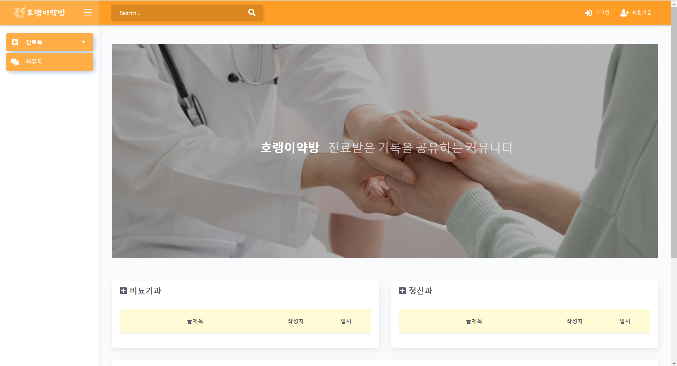
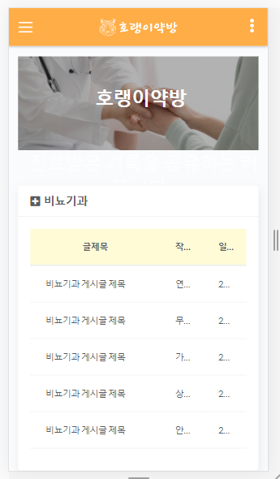
팀원별 개발 설명 및 시연
웹 표준 화면
모바일 화면

Slide 14

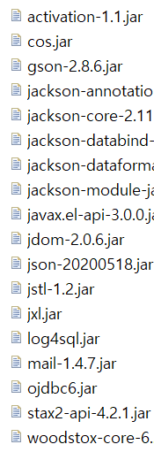
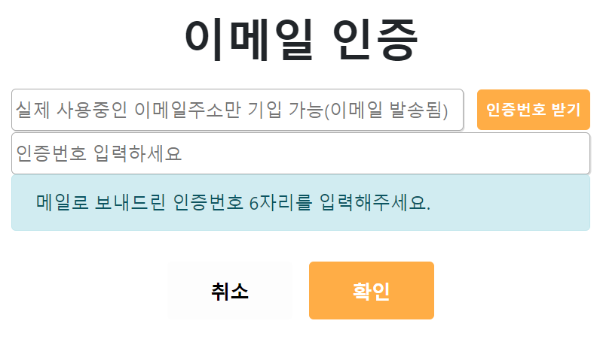
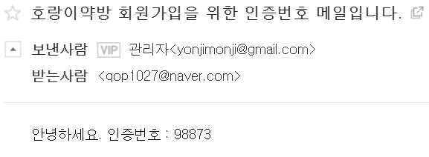
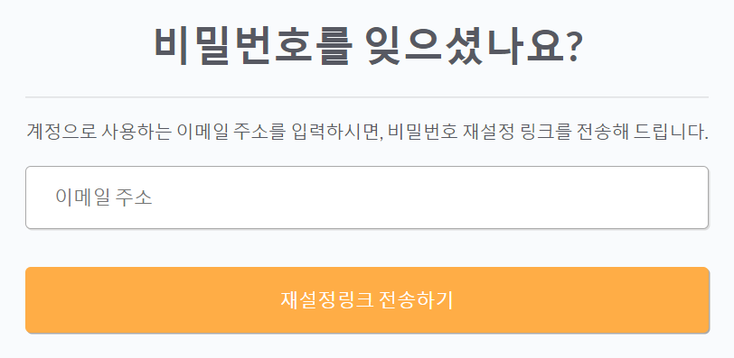
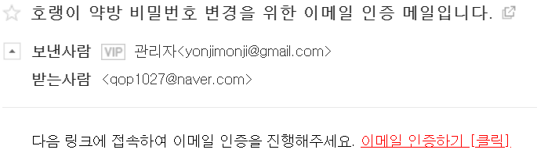
팀원별 개발 설명 및 시연
Gmail SMTP와 라이브러리를 사용한 이메일 전송
①
인증번호
②
인증링크
SHA-256 해시 함수 사용
SMTP : 인터넷에서 이메일을 보내기 위해 이용되는 프로토콜
해시 함수는 임이의 길이를 갖는 메시지를 입력받아 고정된 길이의 해시값을 출력하는 함수입니다. 암호 알고리즘에는 키가 사용되지만, 해시 함수는 키를 사용하지 않으므로 같은 입력에 대해서는 항상 같은 출력이 나오게 됩니다. 이러한 해시함수를 사용하는 목적은 메시지의 오류나 변조를 탐지할 수 있는 무결성을 제공하기 위해 사용됩니다.
Notes:
해시 함수는 임이의 길이를 갖는 메시지를 입력받아 고정된 길이의 해시값을 출력하는 함수입니다. 암호 알고리즘에는 키가 사용되지만, 해시 함수는 키를 사용하지 않으므로 같은 입력에 대해서는 항상 같은 출력이 나오게 됩니다. 이러한 해시함수를 사용하는 목적은 메시지의 오류나 변조를 탐지할 수 있는 무결성을 제공하기 위해 사용됩니다.

Slide 15
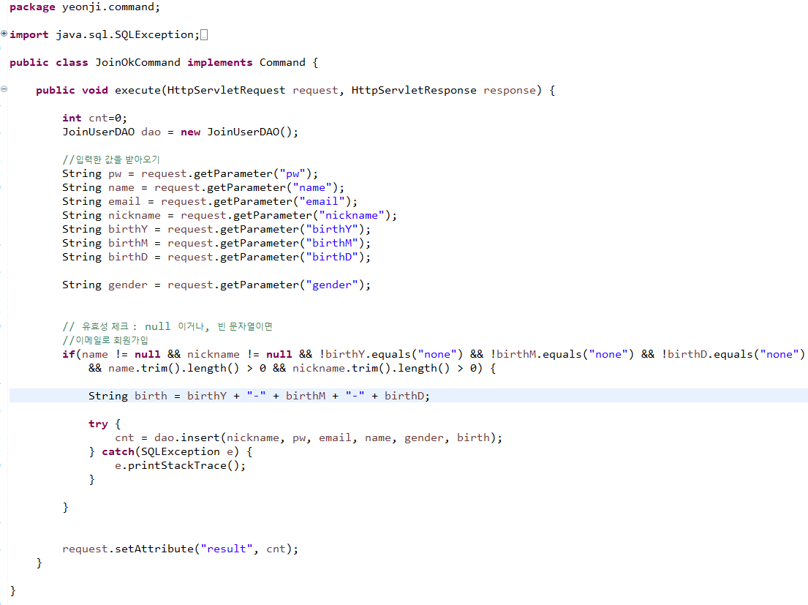
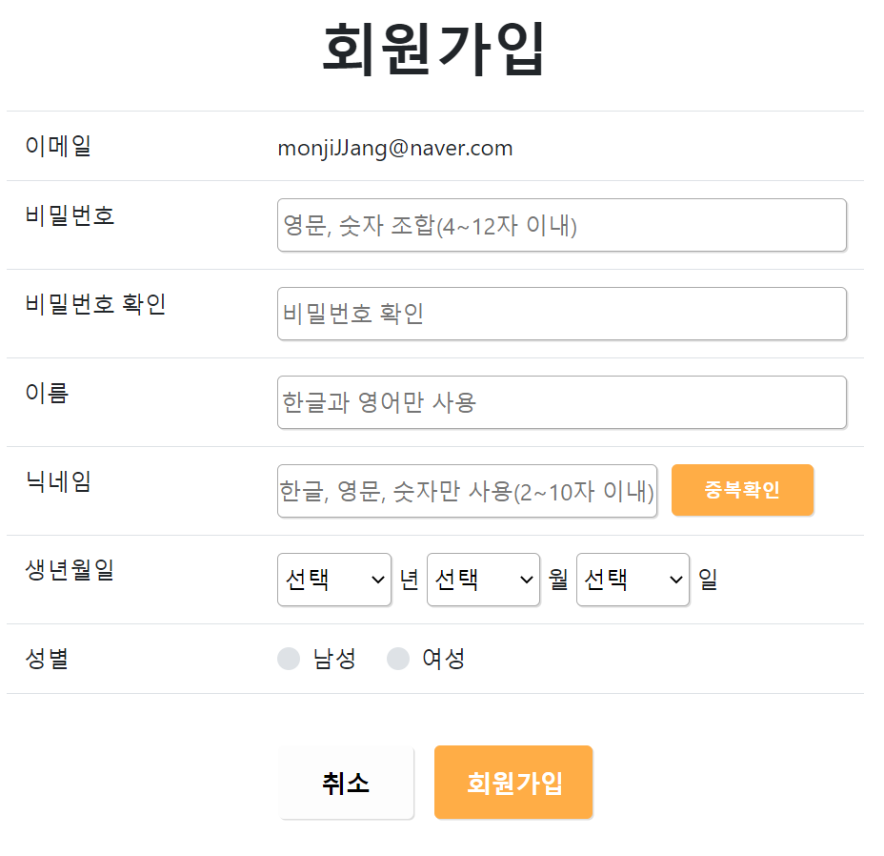
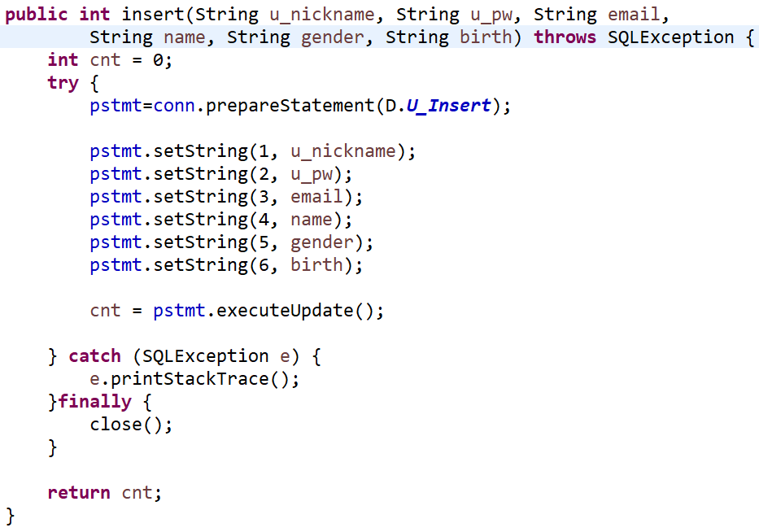

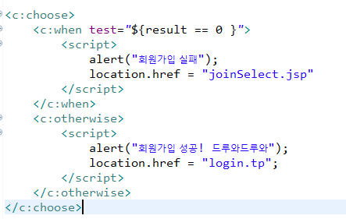
팀원별 개발 설명 및 시연
회원가입Controller.java
회원가입MVC
요청
사용자
응답
이메일 회원가입.jsp
회원정보입력 DAO
회원가입성공여부.jsp

Slide 16
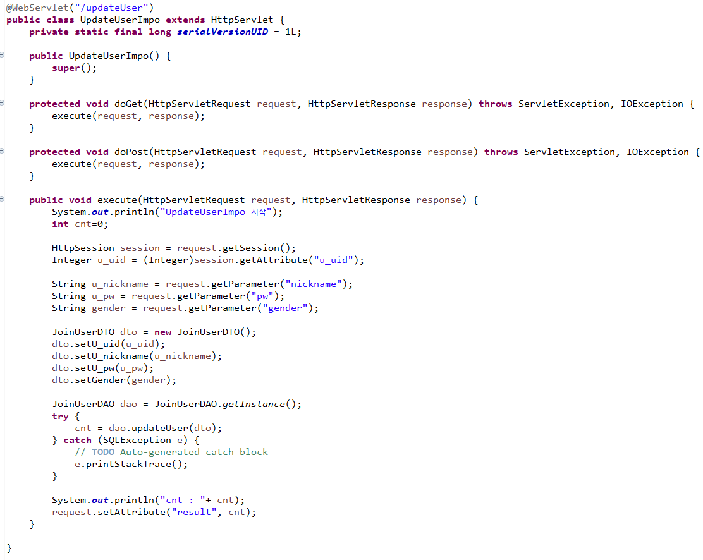
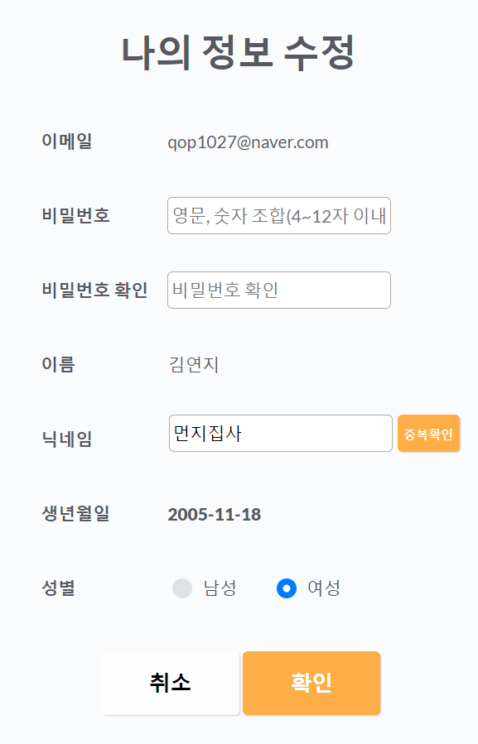
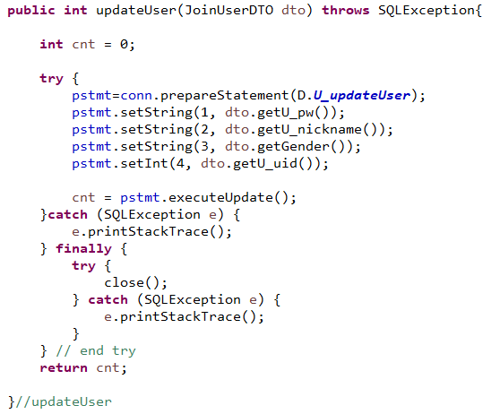
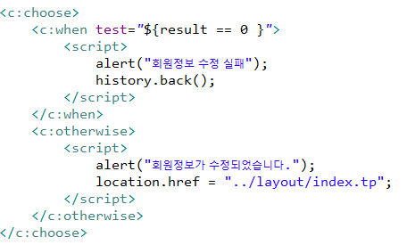
팀원별 개발 설명 및 시연
회원수정Controller.java
회원수정MVC
요청
사용자
응답
회원수정.jsp
회원수정 DAO
회원수정 성공여부.jsp

Slide 17
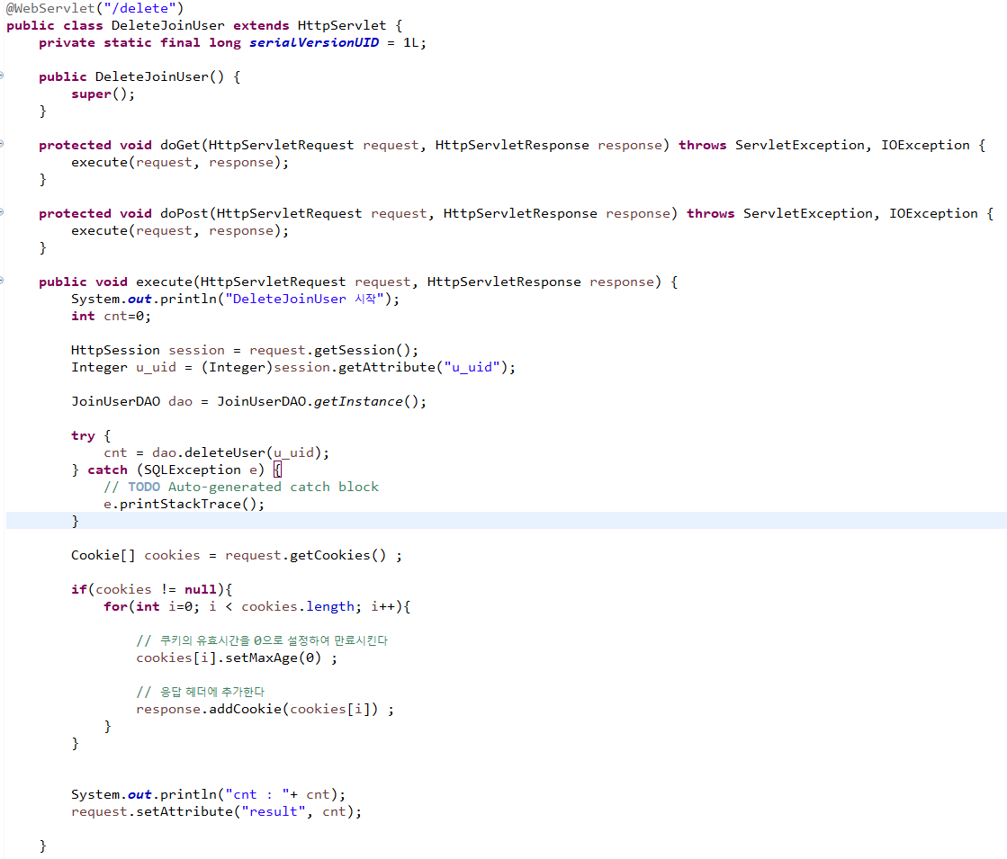
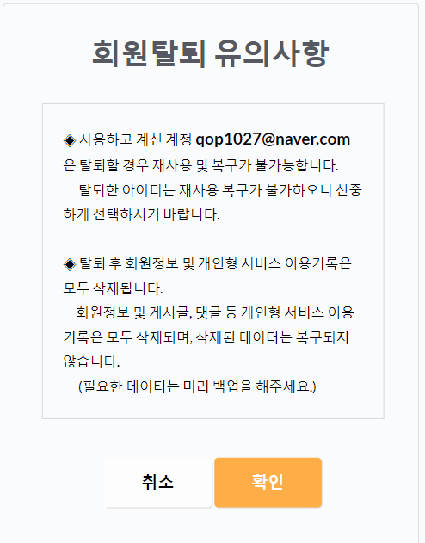
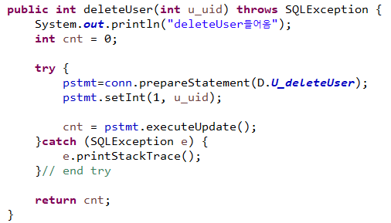
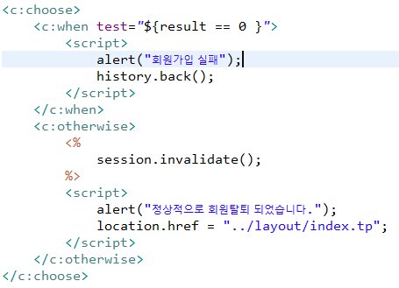
팀원별 개발 설명 및 시연
회원탈퇴Controller. java
회원탈퇴MVC
요청
사용자
응답
회원탈퇴.jsp
회원탈퇴 DAO
회원탈퇴 성공여부.jsp

Slide 18
팀원별 개발 설명 및 시연
김예솔
회원 진료톡 CRUD

Slide 19




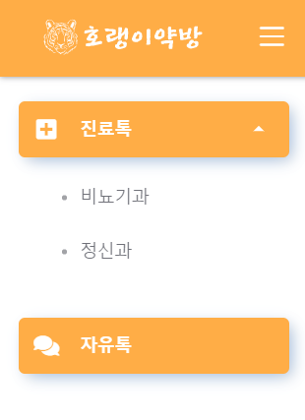


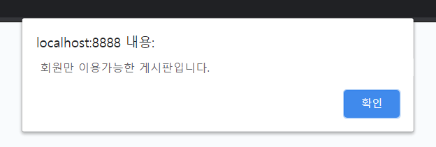


팀원별 개발 설명 및 시연
진료톡 - 메뉴
비회원일 경우

Slide 20
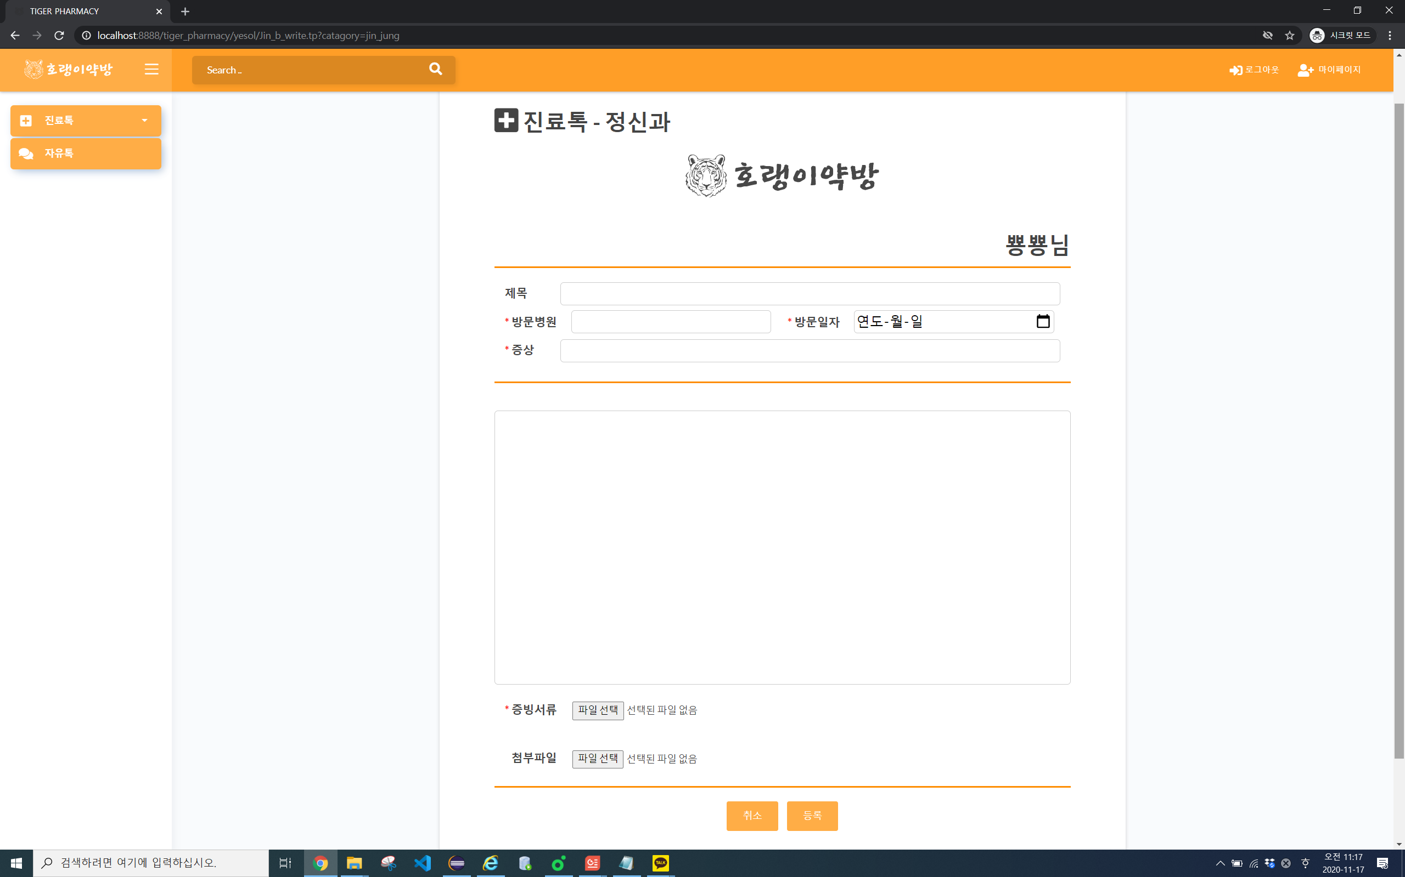
팀원별 개발 설명 및 시연
진료톡 - 게시글 쓰기
방문일자와 병원 증상은 필수 입력
신빙성을 위해 증빙서류는 필수 등록

Slide 21
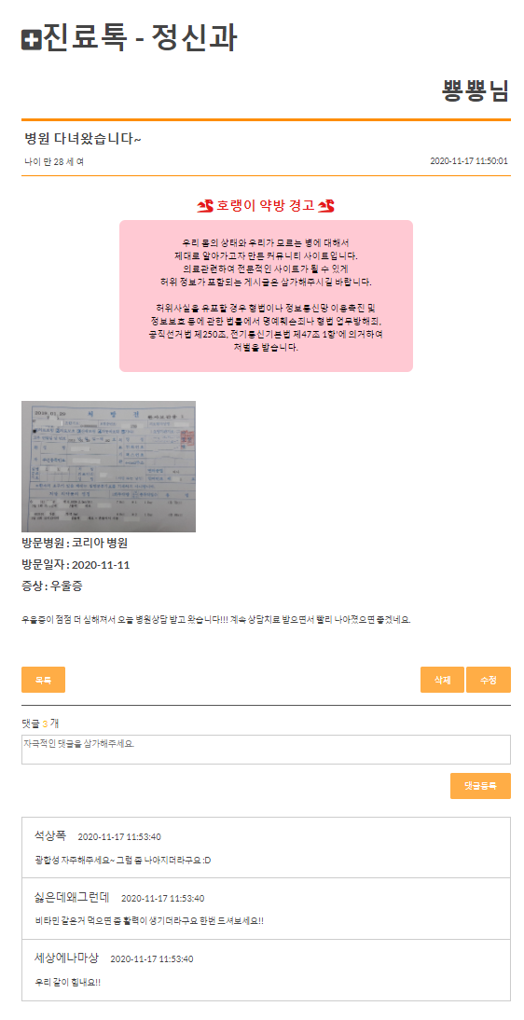
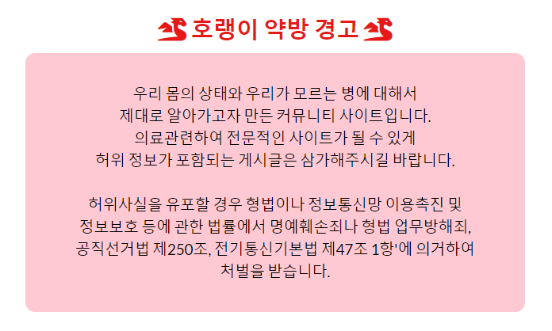
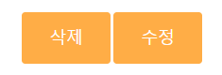
팀원별 개발 설명 및 시연
진료톡 - 게시글 화면
커뮤니티 이용 경고사항
본인이 작성한 글인지 여부 확인 후
본인 글일 경우만 나타남

Slide 22
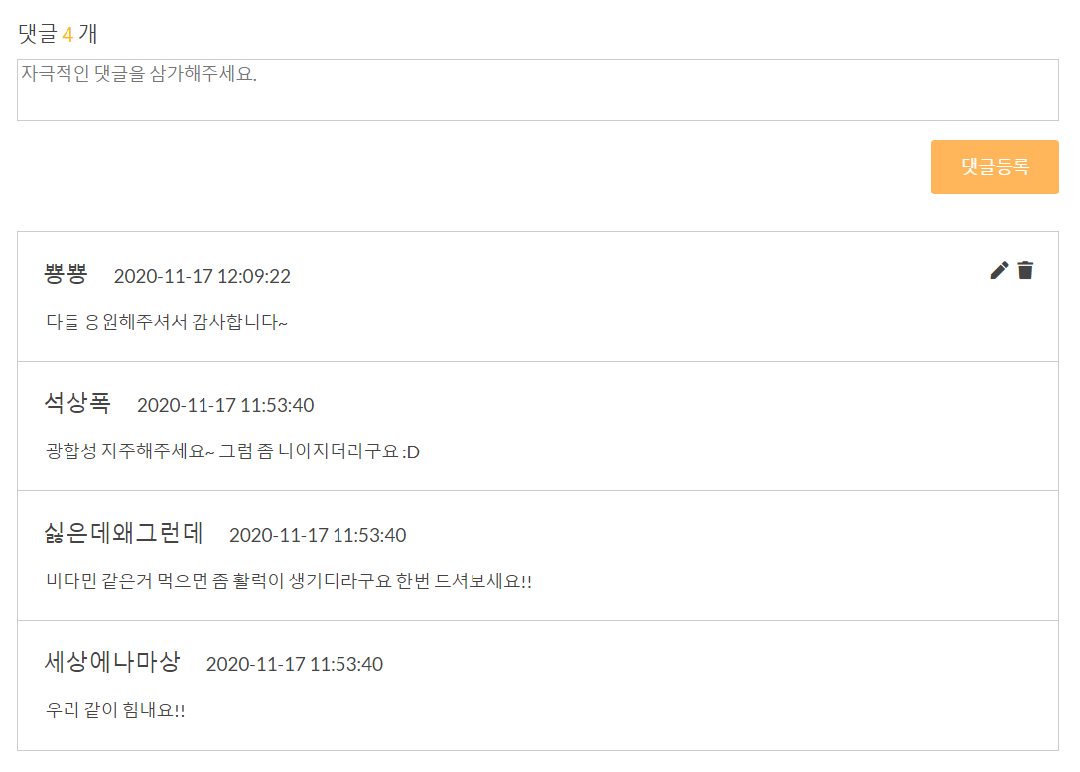
팀원별 개발 설명 및 시연
진료톡 - 댓글
본인이 작성한 댓글일 경우
수정, 삭제 버튼이 나타남

Slide 23
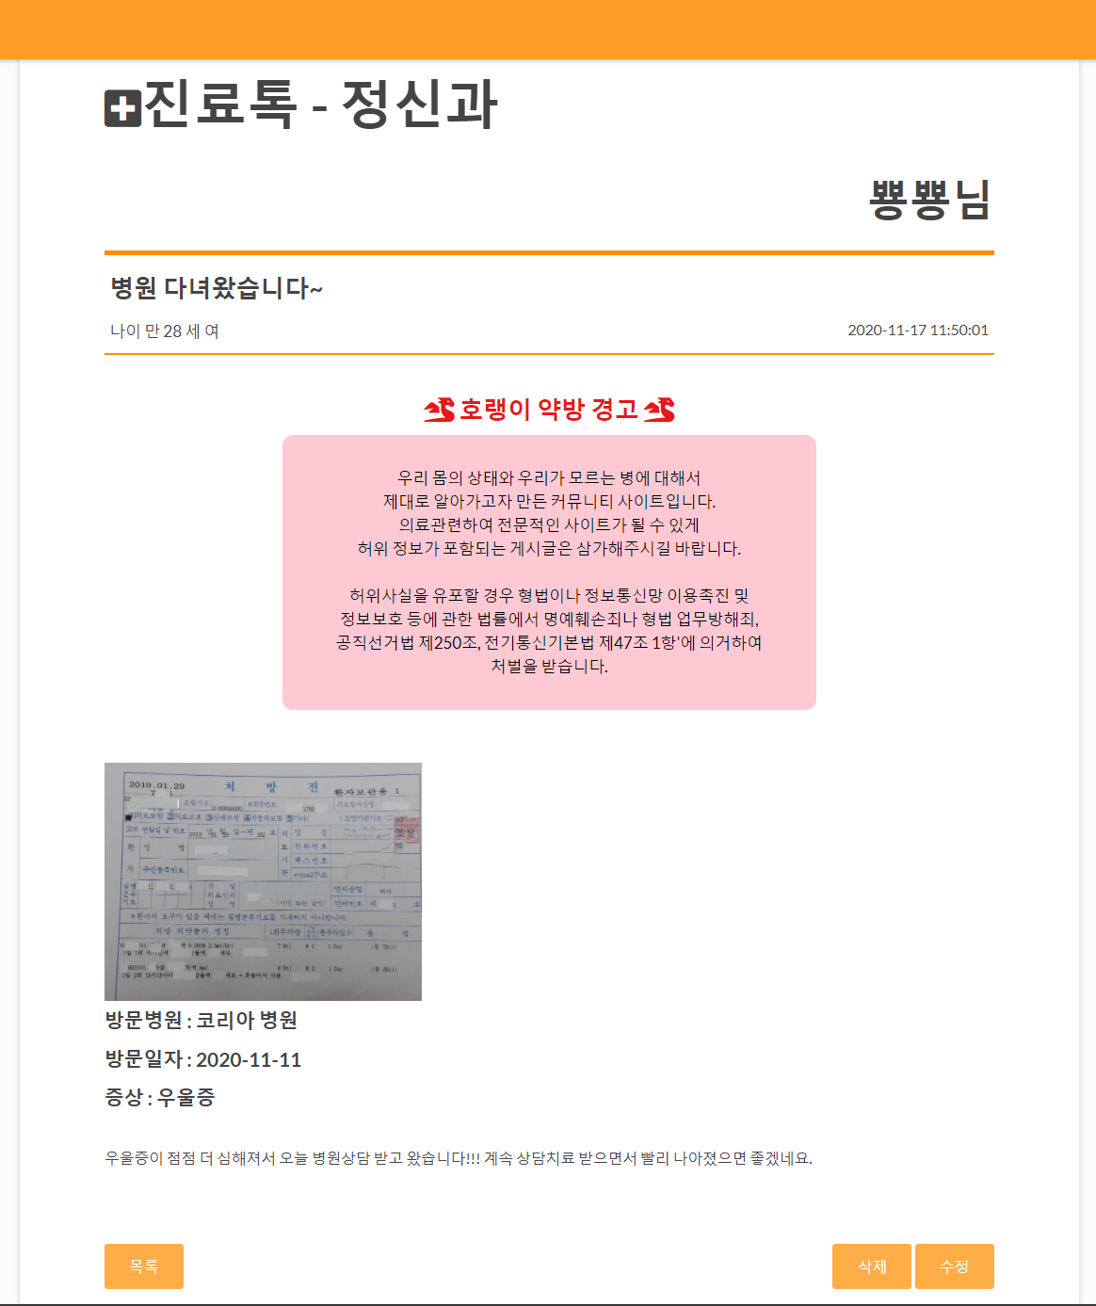
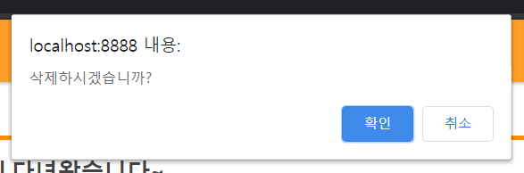
팀원별 개발 설명 및 시연
진료톡 - 게시글 삭제
삭제버튼 클릭 시
게시물 삭제 여부 확인 창

Slide 24
팀원별 개발 설명 및 시연
&
김연섭
회원 자유톡 CRUD
안정민
비회원 자유톡 CRUD

Slide 25
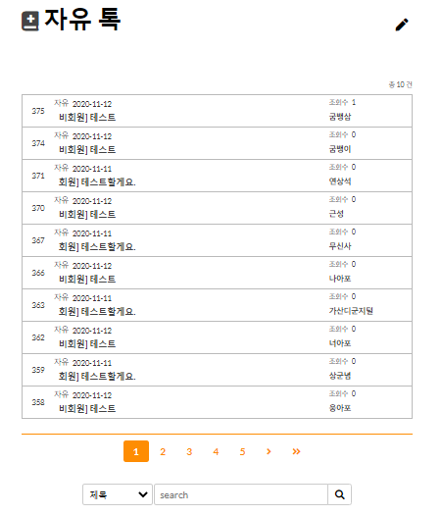
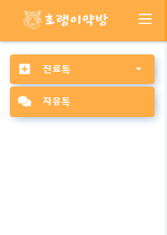
팀원별 개발 설명 및 시연
자유 톡 – 글 리스트
Click

Slide 26
팀원별 개발 설명 및 시연

Slide 27
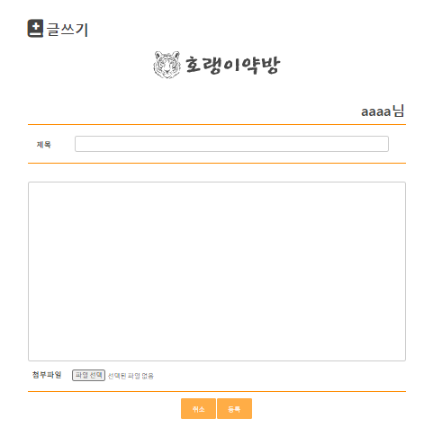
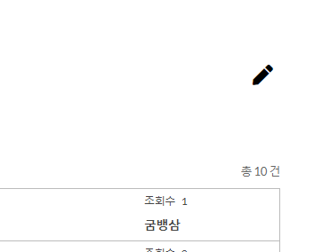
팀원별 개발 설명 및 시연
자유 톡 – (글 쓰기)
Click

Slide 28
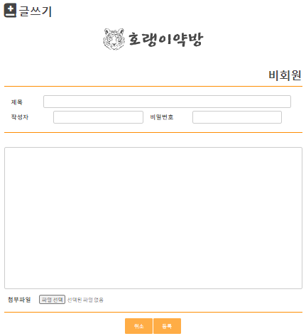
팀원별 개발 설명 및 시연
회원/비회원 (글 쓰기)

Slide 29
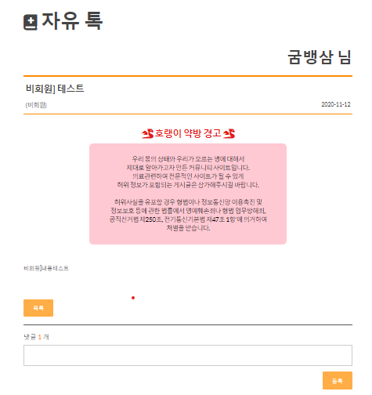
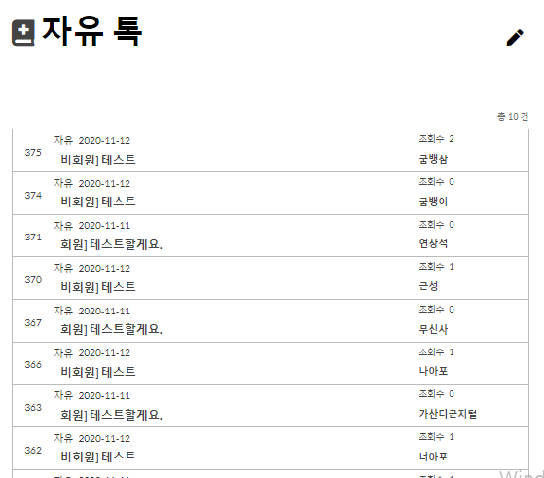
팀원별 개발 설명 및 시연
자유 톡 – (게시글)
Click

Slide 30
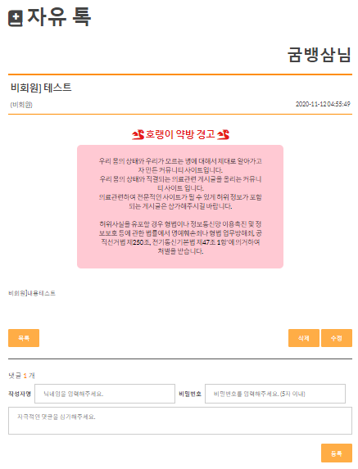
팀원별 개발 설명 및 시연
회원/비회원 (게시글)

Slide 31
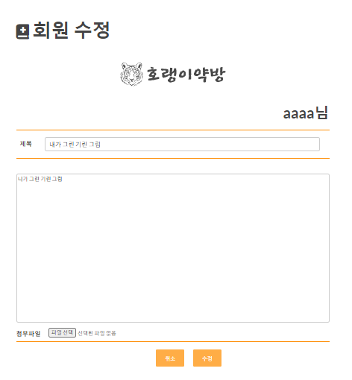
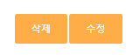
팀원별 개발 설명 및 시연
자유 톡 – (글 수정)
Click

Slide 32
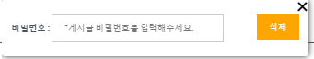
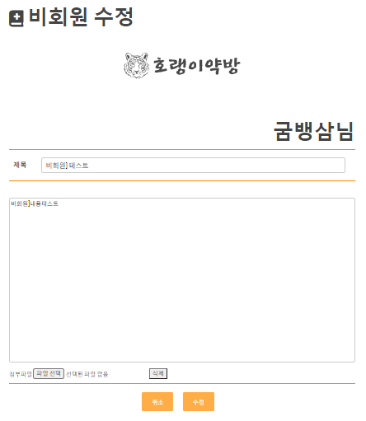
팀원별 개발 설명 및 시연
회원/비회원 (글 수정)

Slide 33
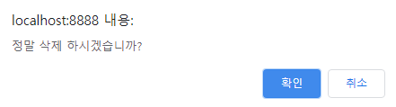
팀원별 개발 설명 및 시연
자유 톡 – 비회원/회원 (글 삭제)
회원
Click
비회원

Slide 34
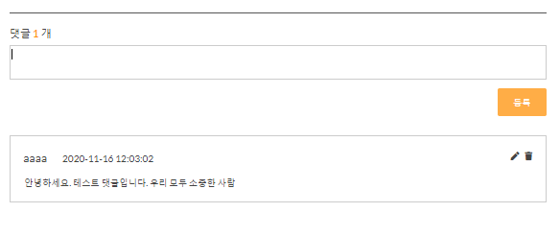
팀원별 개발 설명 및 시연
자유 톡 – 회원 (댓글)

Slide 35
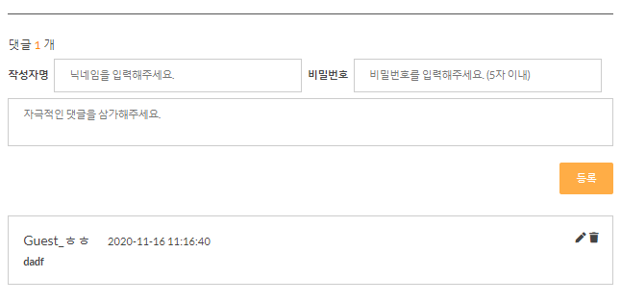
팀원별 개발 설명 및 시연
자유 톡 – 비회원 (댓글)

Slide 36
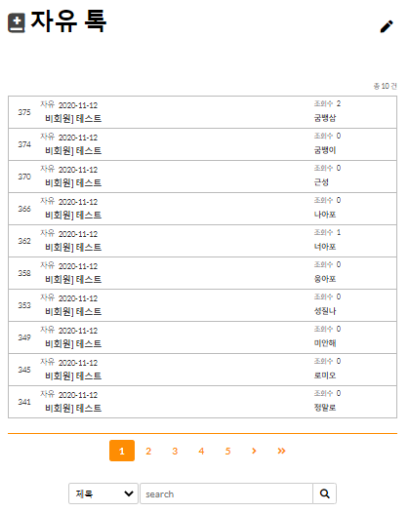
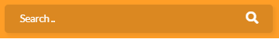
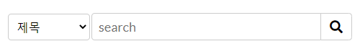
팀원별 개발 설명 및 시연
자유 톡 – (검색)

Slide 37
느낀점
프로젝트를 마무리하며 . . .

